Slide 1



Polymyalgi
Til brug ved klyngemøde

Slide 2
Formål
Klyngepakkens formål er at drøfte udredning og behandling af patienter med PMR jf. opdateret national behandlingsvejledning: Kæmpecellearterit og polymyalgia reumatika, oktober 2023 og med udgangspunkt i klinikkens egne data om patientforløbene.
Klyngepakken sætter fokus på:
Visitation, udredning og diagnosticering
Behandling med Prednisolon – herunder bivirkninger
Patientinformation
I slutningen af september 2026 er dataindsamlingen og –visningen udvidet i din kvalitetsrapport:
Der skal i pop-up’en markeres om der er taget Anti-CCP i patientforløbet og i så fald hvad resultatet er
Kvalitetsrapporten indeholder nu alle resultater om diagnostiske undersøgelser fra pop-up’en
Der er udvidet i de tidsperioder, som rapporten kan vises i

Slide 3
Visitation af nye patienter
Drøftelser
Forudsætning for henvisning af ny patient til PMR-udredning i reumatologisk regi
1. Alder >50 år (ofte ældre) og
2. Nyopståede, uforklarede, proksimale, symmetriske muskelsmerter og
3. Uforklaret, forhøjet CRP
4. Hvis ikke alle 1-3 er opfyldt og mistanken om PMR opretholdes, så kan lægen kontakte reumatologisk speciallæge og konferere grundlaget for henvisning
5. Henvisende læge undlader Prednisolon behandling, så diagnosen kan vurderes i reumatologisk regi.
Kilde: National behandlingsvejledning: Kæmpecellearterit og polymyalgia reumatika, oktober 2023
Hvordan visiterer I patienterne, når de henvender sig for at bestille tid?
Er det de rette patienter, som I får henvist?
Får I dem på rette tidspunkt ift. symptomer og diagnostik hos egen læge?
Har I en god dialog med egen læge om henvisninger?
Kontakter egen læge jer mhp. faglig konferering eller visitation? Forbedrer det visitationen?

Slide 4
Udredning via diagnostiske undersøgelser
Anti-CCP kan være relevant ved:
Atypisk eller usikker PMR-præsentation
Synovit eller artritis i hænder, håndled eller andre perifere led
Mistanke om Eldely-Onset Reumatoid Artrit (EORA)
Billeddiagnostisk undersøgelse er ikke obligatorisk i PMR-diagnostikken, men kan hos nogle bestyrke diagnosen, afsløre en samtidig subklinisk GCA eller stille en differentialdiagnose.
De inflammatoriske, muskuloskeletale fund ved UL, PET-CT og MR er karakteristiske for PMR, men hverken specifikke eller obligatoriske. Ved UL ses hyppigt skulder- og/eller hofteledsartrit, biceps tenosynovit (artrit), subacromial-, subdeltoid-, trochanter-, iliopsoas- og/eller ischiogluteal bursit
På PET-CT ses ofte også FDG (flourdeoxyglucose) optag ved sternoclaviculære led, ileopectinale bursa og interspinalt (lumbalt og cervikalt)
Kilde: National behandlingsvejledning: Kæmpecellearterit og polymyalgia reumatika, oktober 2023

Slide 5
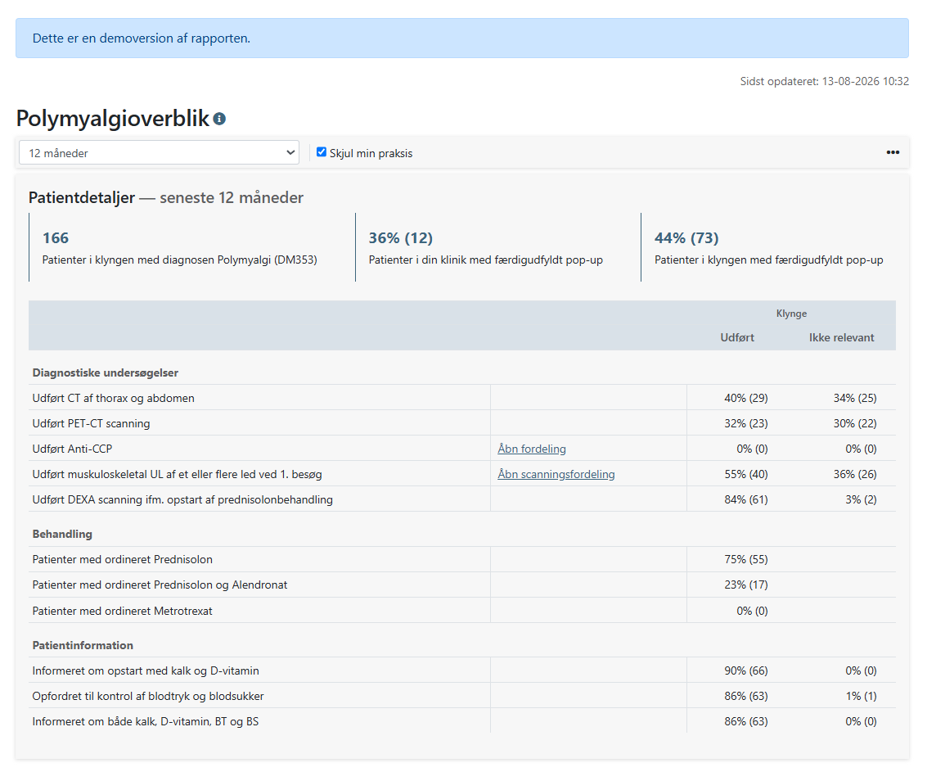
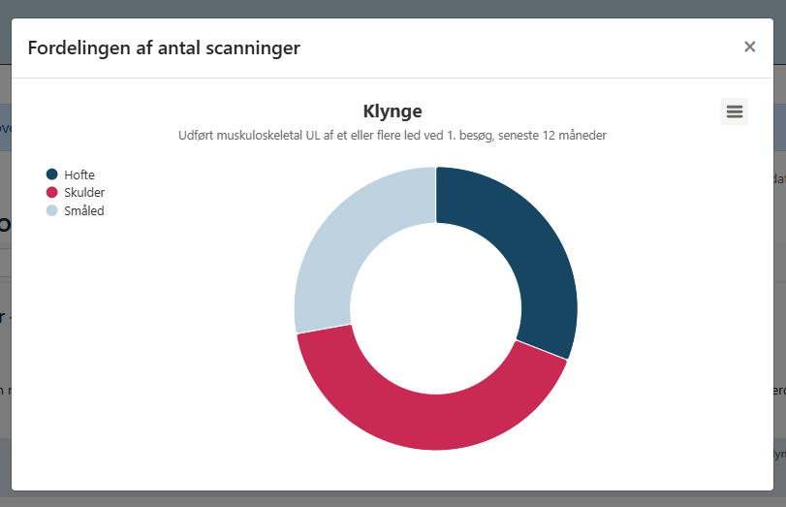
Data om diagnostiske undersøgelser
Her indsættes klynges data eller vises live på mødet
Drøftelser
Hvor stor andel af patienterne
Får udført UL og hvordan er fordelingen på led?
Hvor stor andel af patienterne har fået taget Anti-CCP og hvordan fordeler resultaterne sig?
I hvilke situationer vælger I at tage anti-CCP? – har prøven hjulpet jer i diagnosticeringen?
Hvor stor andel af patienterne har fået udført PET-CT indenfor 6 måneder?
Hvor stor andel af patienterne har fået udført CT-TAB indenfor 6 måneder?
Hvilke fordele/ulemper er der ved at bruge de diagnostiske test?

Slide 6
Behandling med Prednisolon
Førstevalgsbehandling:
Vejledende anbefaling:Prednisolon monoterapi 15 mg/dag, aftrappende over planlagt knapt 1 år, jvf. principper i EULAR guidelines⁸⁴.
Initial dosisøgning til max. 25 mg/dag kan overvejes hos patienter, som ikke responderer tilfredsstillende inden for de første uger og hvor diagnosen efter genovervejelse opretholdes
Startdosis på 30 mg eller mere frarådes stærkt
MTX som tillæg til Prednisolon kan eventuelt benyttes ved PMR
TCZ kan endnu ikke anbefales til ny diagnosticeret PMR pga. utilstrækkelig evidens.
Kilde: National behandlingsvejledning: Kæmpecellearterit og polymyalgia reumatika, oktober 2023

Slide 7
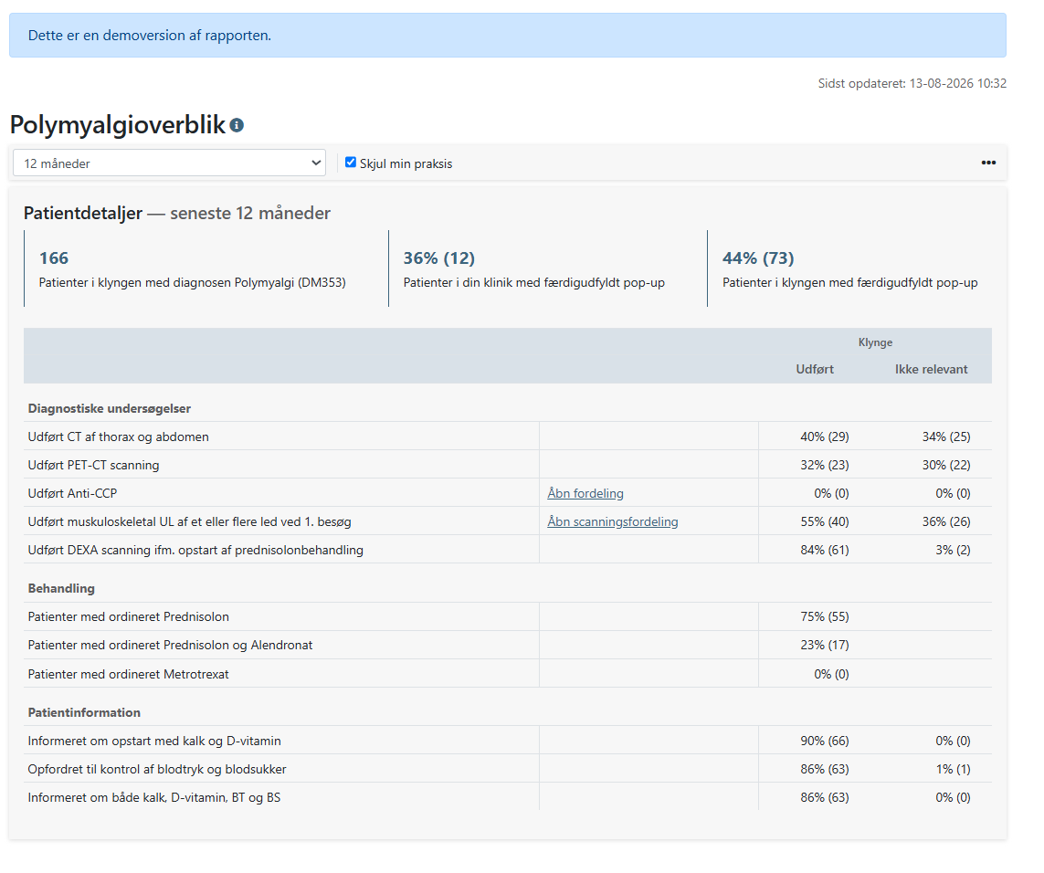
Behandling med Prednisolon - drøftelser
Her indsættes klynges data eller vises live på mødet
Hvilken dosis starter I med?
Hvordan informerer I patienterne?
    Om medicinsk behandling og bivirkninger?
    Hvis patienterne er bekymrede over opstart med Prednisolon?
    Anvender I konkret materiale til patienterne?
Hvor stor andel af patienterne får ordineret Alendronat ved Prednisolonbehandling?

Slide 8
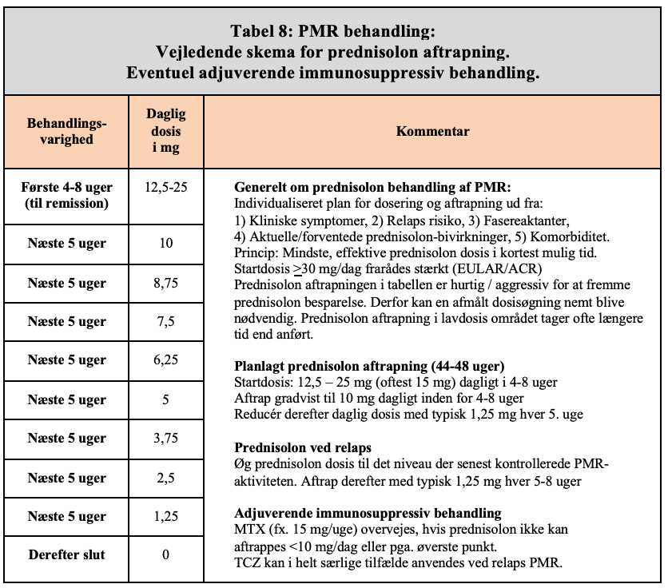
Udtrapning af Prednisolon - drøftelser
Sker aftrapning i henhold til vejledningen?
Hvad gør I med de patienter, som ikke kan trappes ned på vanlig vis?
  anvendes langvarig/lavdosis nedtrapning?
Hvad gør, I hvis patienten er steroidafhængig?
Hvordan håndteres patienter med recidiv?

Slide 9
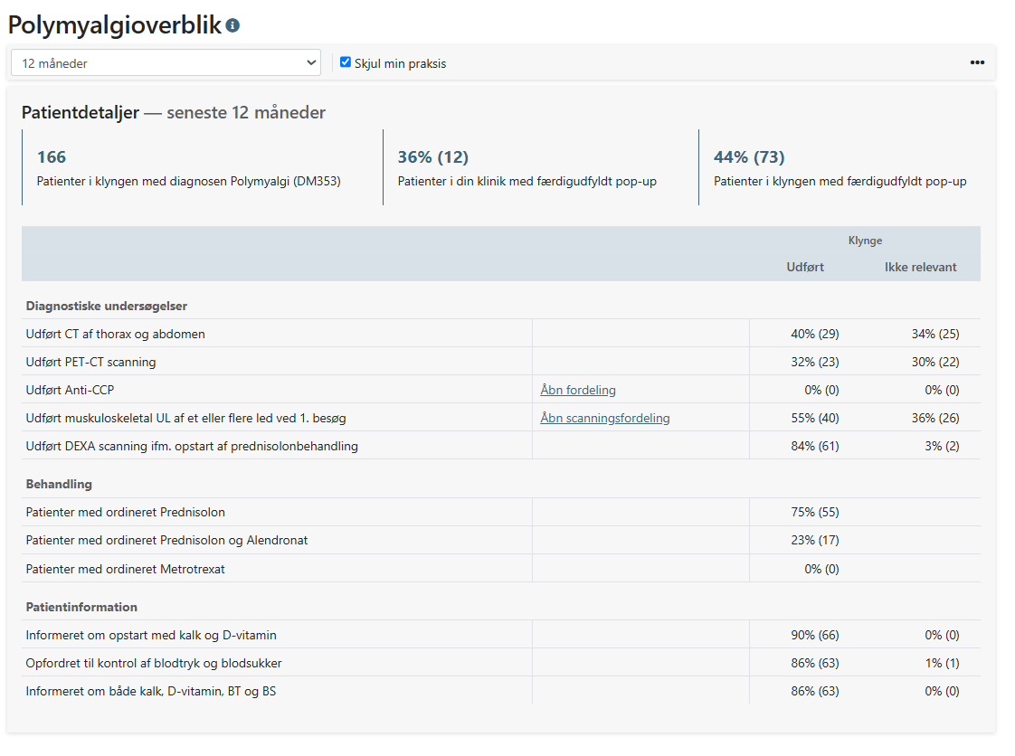
Komorbiditet ved behandling med Prednisolon
Anbefaling af undersøgelser inden opstart:
HbA1C
D-vitamin status
Dexa-scanning
Patienten starter kalk + D-vitamin behandling og Bisfosfonat behandling.
Kilde: National behandlingsvejledning: Kæmpecellearterit og polymyalgia reumatika, oktober 2023
Drøftelser
Hvor stor en andel af jeres patienter i prednisolon-behandling, er informeret om at opstarte kalk og D-vitamin?
Hvordan informerer I dem konkret ift. følgevirkninger/bekymringer omkring behandling?
Hvad er jeres oplevelse af compliance?
Hvor stor andel af jeres patienter i Prednisolon-behandling, er opfordret til at få tjekket BT og BS?
Hvordan sikrer I kontrol af blodsukker? Tager I eller egen læge BS?
Hvor stor andel af jeres patienter i Prednisolon-behandling har fået udført DEXA-scanning?
Her indsættes klynges data eller vises live på mødet

Slide 10
Behandling med Methotrexat
Hvor mange i klyngen behandler med Methotrexat?
  Hvor stor en andel af patienterne ordinerer I det til?
Hvor mange bruger Methotrexat hvis Prednisolondosis allerede er under 15 mg, 10 mg, 5 mg?
Hvordan oplever I effekt af Methotrexat?
Hvordan håndterer I patientsikkerheden?
Erfaringer i klinikken - fordele/ulemper?

Slide 11
Opsamling
Er der emner, I skal følge op på?
  Hvem gør hvad? Til hvornår? Hvordan formidles svaret til hele klyngen?
Er der noget, du vil gøre anderledes i egen klinik?
Skal vi fortsat arbejde med emnet i klyngen?
  I så fald fortsætter alle med dataindsamlingen via pop-up og emnet sættes på et kommende klyngemøde
  Hvis ikke, kan den enkelte klinik fortsætte dataindsamlingen og få data kvalitetsrapporten til egen kvalitet?
Er der feedback på klyngepakken, som vi kan give til eKVIS på ekvis@dadl.dk ?

